Slide 1

REDE BLOCKCHAIN BRASIL
Comitê Técnico
Reunião de 25 jul 2023

Slide 2
Pauta
Relato das iniciativas técnicas
Próxima sprint

Slide 3
Relato das iniciativas técnicas

Slide 4
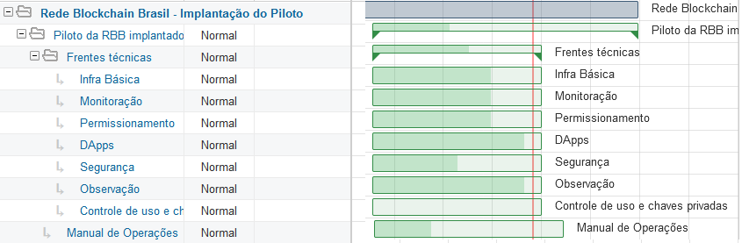
Gantt

Slide 5
Relato das Iniciativas Técnicas
Infra Básica (BNDES + Dataprev + TCU)
André está de folga (tirou 3 dias). Sem notícias sobre o andamento.
Permissionamento (BNDES)
Testes de reset da rede e recuperação da mesma após um ataque.
Testes de adição de admins (quantitativo). Observação de padrão comportamental.

Slide 6
Relato das Iniciativas Técnicas
Monitoração (CPQD + RNP)
Fazendo testes de comunicação entre o boot e outros nós.
A ideia seria criar uma issue no github da rbb para registrar as métricas que estão trabalhando.
como será feito o monitoramento/infra? (será marcado uma reunião)
Segurança (RNP)
Previsão para término do manual até a próxima semana.
Mitigações e tratamentos dos incidentes.
Manual de Operações (BNDES)
Será feito ajustes no manual, pois não fala sobre partícipes parceiros.
Outro desejo é que também fale sobre manual de projetos.
Gostaria que a Dataprev pudesse revisar o manual de operações afim de compartilhar suas considerações.

Slide 7
Relato das Iniciativas Técnicas
Observação (PUC-Rio) →
Faltando terminar o "MIT". Precisa de mais tempo para terminar algumas documentações.
DApps (Prodemge)
Solicitação de reunião com o Gladstone para um alinhamento mais abrangente.
Controle de uso e chaves privadas
Frente sem liderança

Slide 8
Próxima sprint

Slide 9
Próxima sprint
Considerações gerais
Xxx
Xxx
Xxx
Xxx

Slide 10










Portal BNDES
www.bndes.gov.br
Atendimento Empresarial
0800 702 6337
Chamadas internacionais
+55 21 2172 6337
Ouvidoria
0800 702 6307
www.bndes.gov.br/ouvidoria
Fale Conosco
www.bndes.gov.br/faleconosco
Obrigado
milber@bndes.gov.br
facebook.com/bndes.imprensa
twitter.com/bndes
youtube.com/bndesgovbr linkedin.com/company/bndes
Instagram.com/bndesgovbr

